Slide 1

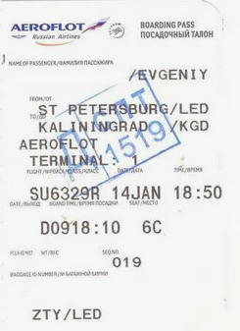
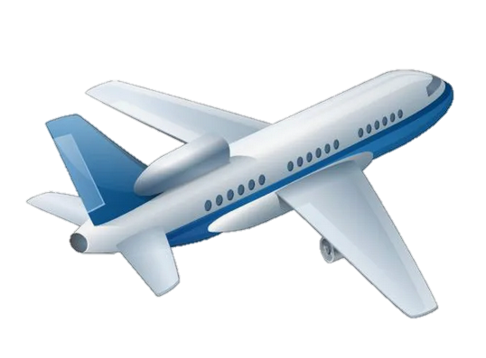

ВОЗМЕЩЕНИЕ РАСХОДОВ ПО ПРОЕЗДУ
Железнодорожный проезд
Что подлежит возмещению | Необходимые документы
Проезд в вагоне не выше класса «купе» фирменного поезда, проезд в сидячем вагоне поезда не выше II класса | Ж/д билет Кассовый чек с QR-кодом
Дополнительные услуги (страхование, питание и т.д.) возмещению не подлежат
Авиаперелет
Что подлежит возмещению | Необходимые документы
Перелет эконом-классом | Маршрутная квитанция Кассовый чек с QR-кодом Посадочный талон (в том числе электронный) со штампом о досмотре
Дополнительные услуги (страхование, выбор места, смс-оповещение и т.д.) возмещению не подлежат
В случае утери посадочного талона необходимо предоставить оригинал справки о совершении перелета

Slide 2
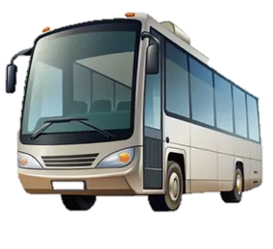

ВОЗМЕЩЕНИЕ РАСХОДОВ ПО ПРОЕЗДУ
Проезд на автобусе
Что подлежит возмещению | Необходимые документы
Проезд на междугороднем автобусе | Билет Кассовый чек с QR-кодом
Дополнительные услуги (страхование и т.д.) возмещению не подлежат
В случае покупки билета на автобус через агрегатор необходимо дополнительно предоставить документы о бронировании с сайта и билет
Проезд на такси
Что подлежит возмещению | Необходимые документы
Расходы за пользование услугами такси в случае раннего вылета (отъезда) либо позднего прилета (возвращения) в период времени с 00.00 до 06.00 часов | Кассовый чек с QR-кодом Отчет о поездке (маршрут) из мобильного приложения
2

Slide 3

ВОЗМЕЩЕНИЕ РАСХОДОВ ПО ПРОЖИВАНИЮ
Гостиница/хостел/
общежитие
Что подлежит возмещению | Необходимые документы
Проживание в одноместных номерах не выше первой категории класса «Стандарт» | Оригинал счета/справки/выписки из гостиницы Кассовый чек с QR-кодом При онлайн-бронировании: Оригинал справки из гостиницы Кассовый чек с QR-кодом Ваучер
Дополнительные услуги (питание, услуги спорт. зала и т.д.) возмещению не подлежат

Slide 4
ВАЖНО ПОМНИТЬ!
Сотрудник, направленный в служебную командировку, обязан самостоятельно оплачивать свои расходы (в том числе с банковской карты, оформленной на свое имя);
Срок предоставления отчетных документов в Управление бухгалтерского учета (1 уч. корпус, каб. 239) после командировки- 3 рабочих дня.

